Slide 1
Random Forests
Material baseado no artigo de
Random Forests
Adele Cutler, D. Richard Cutler and John R. Stevens - Utah State University

Slide 2
Random Forests
Random Forests foram introduzidas por Leo Breiman
Random Forests pode ser usado para uma variável de resposta categórica, chamada de “classificação”, ou uma resposta contínua, chamada de “regressão”.
As variáveis preditoras podem ser categóricas ou contínuas.

Slide 3
Random Forests
Do ponto de vista computacional, as Random Forests são atraentes porque:
lidam naturalmente com a regressão e a classificação (multiclasse);
são relativamente rápidos para treinar e prever;
dependem apenas de um ou dois parâmetros de ajuste;
fornece uma estimativa embutida do erro de generalização;
podem ser usadas diretamente para problemas de alta dimensão;
podem ser facilmente implementado em paralelo.

Slide 4
Random Forests
Estatisticamente, as Random Forests são atraentes devido aos recursos adicionais que fornecem, como:
medidas de importância variável;
ponderação diferencial de classes;
imputação de valor ausente;
visualização;
detecção de outliers;
aprendizagem não supervisionada.

Slide 5
The Random Forest Algorithm
Como o nome sugere, uma Random Forest é um ensemble baseado em árvore com cada árvore dependendo de uma coleção de variáveis aleatórias. Mais formalmente, para um vetor aleatório p-dimensional X = (X1, . . . ,Xp)t representando as variáveis de entrada ou preditoras de valor real e uma variável aleatória Y representando a resposta de valor real, assumimos uma distribuição conjunta PXY desconhecida (X,Y). O objetivo é encontrar uma função de previsão f(X) para prever Y.

Slide 6
The Random Forest Algorithm
Os ensembles constroem f em termos de uma coleção dos chamados h1(x), . . . ,hJ(x) “base learners”. Essas máquinas são combinados para fornecer o “preditor de conjunto”:
f (x).
Na regressão f(x) é obtida pela a média dos “base learners”
Enquanto na classificação, f(x) é a classe mais frequentemente prevista (“votação”)
Em Random Forests o j-ésimo “base learners” é uma árvore de decisão denotada hj(X,Qj), onde Qj é uma coleção de variáveis aleatórias e os Qj’s são independentes para j = 1, . . . , J.

Slide 7
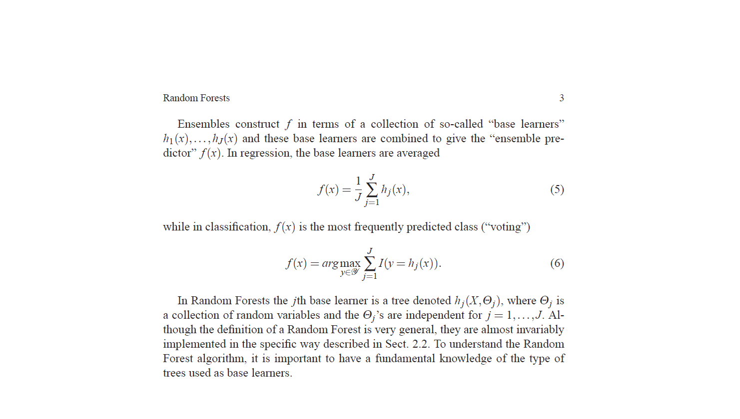
The Random Forest Algorithm

Slide 8
Introdução às Árvores de Classificação e Regressão - CART
As árvores usadas em Random Forests são baseadas nas árvores de particionamento recursiva binária
Essas árvores particionam o espaço do preditor usando uma sequência de partições binárias (“splits”) em variáveis individuais.
O nó “raiz” da árvore compreende todo o espaço do preditor.
Os nós que não são divididos são chamados de “nós terminais” e formam a partição final do espaço preditor.
Cada nó não terminal se divide em dois nós descendentes, um à esquerda e outro à direita, de acordo com o valor de uma das variáveis preditoras.
Para uma variável preditora contínua, uma divisão é determinada por um ponto de divisão; pontos para os quais o preditor é menor que o ponto de divisão vão para a esquerda, o resto vai para a direita

Slide 9
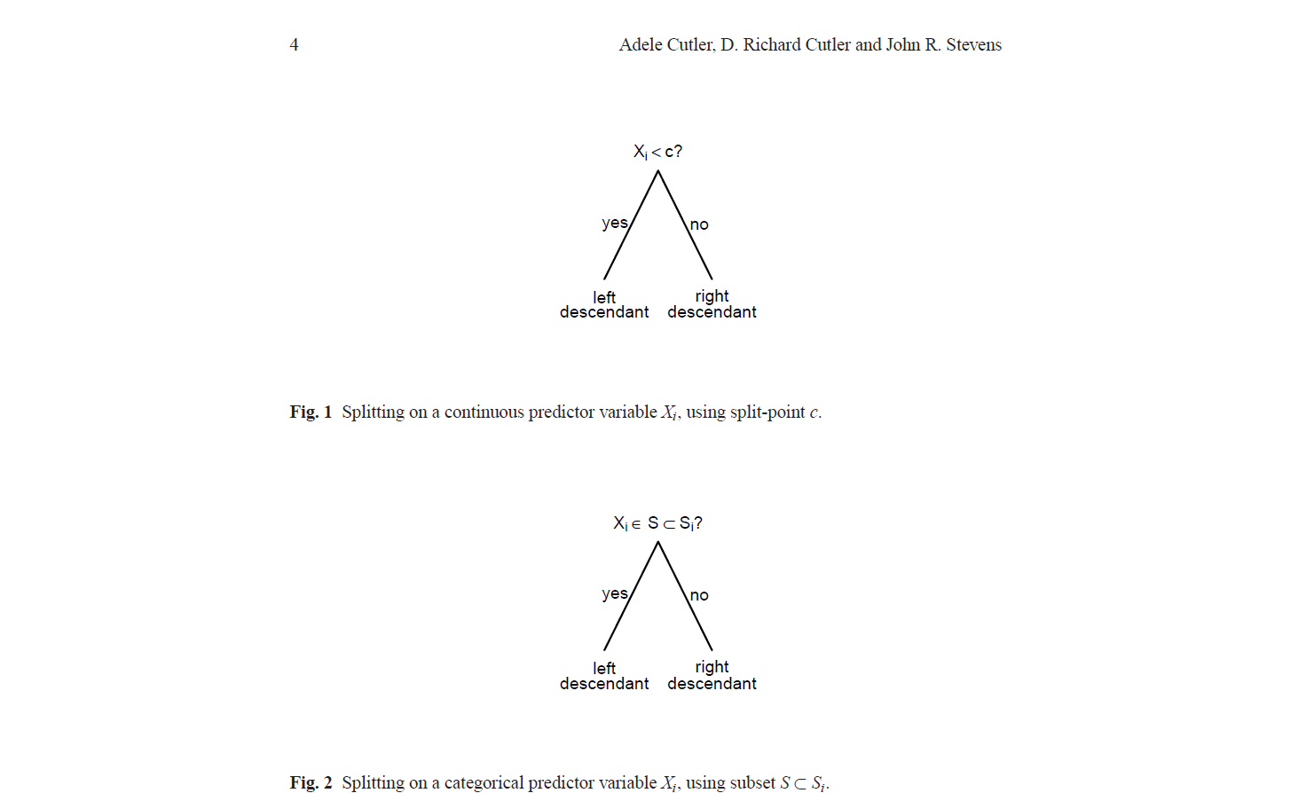
Introdução às Árvores de Classificação e Regressão - CART

Slide 10
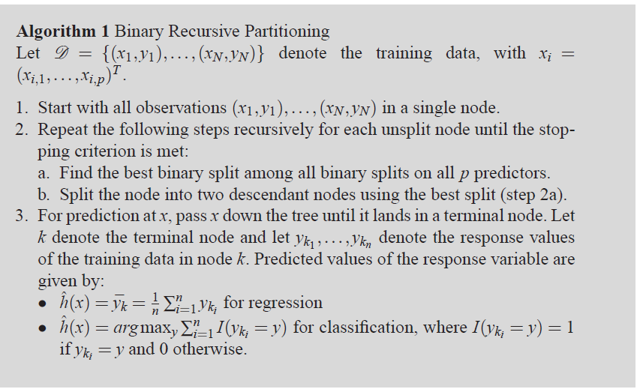
Introdução às Árvores de Classificação e Regressão - CART

Slide 11
Introdução às Árvores de Classificação e Regressão - CART
A divisão particular que uma árvore usa para particionar um nó em seus dois descendentes é escolhida considerando todas as divisões possíveis em cada variável preditora e escolhendo a “melhor” de acordo com algum critério. No contexto de regressão, se os valores de resposta no nó forem y1, . . . , yn, um critério de divisão típico é o valor médio quadrado do resíduo no nó. No contexto de classificação podemos utilizar o índice de Gini ou a entropia cruzada.

Slide 12
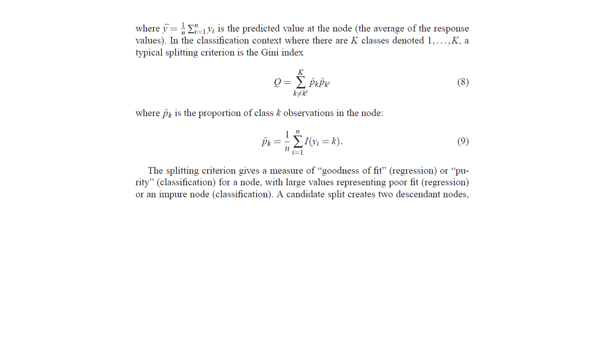
Introdução às Árvores de Classificação e Regressão - CART

Slide 13
Introdução às Árvores de Classificação e Regressão - CART
Exemplo 1 Dados de Câncer de Próstata
Para ilustrar as árvores de regressão, são utilizados dados do estudo de câncer de próstata de [23], também estudado em [10].
A variável de resposta é o nível de antígeno específico da próstata (lpsa).
As variáveis preditoras são:
log do volume do câncer (lcavol), log do peso da próstata (lpeso), idade, log da quantidade de hiperplasia prostática benigna (lbph), invasão da vesícula seminal (svi), log da penetração capsular (lcp), escore de Gleason (gleason) e percentual das pontuações de Gleason 4 ou 5 (pgg45).
Uma árvore de regressão foi ajustada para duas das variáveis preditoras, a saber, log de volume de câncer (lcavol) e log de peso da próstata
(peso).

Slide 14
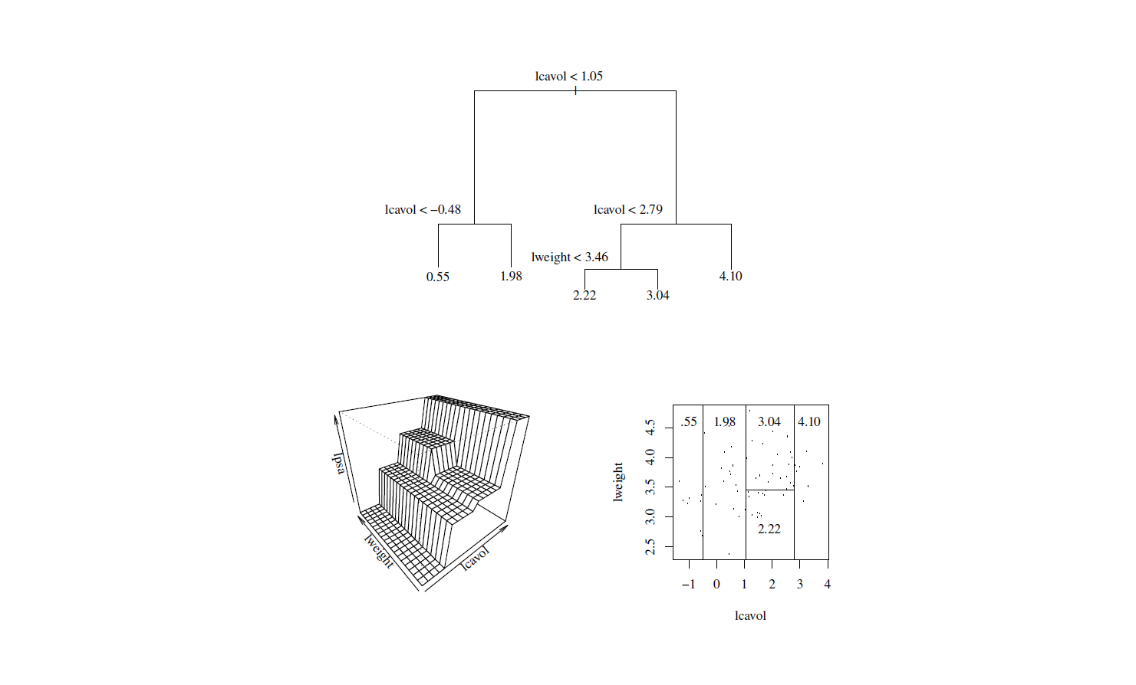
Introduction to Classification and Regression Trees

Slide 15
Introduction to Classification and Regression Trees
As árvores são populares para uma ampla gama de problemas, em parte porque as árvores podem modelar interações complexas.
A natureza baseada em classificação das divisões torna as árvores robustas a valores discrepantes e insensíveis a transformações monótonas das variáveis preditoras.
Um resumo das características que tornam as árvores populares, mesmo para problemas de baixa dimensão, é ([10] Seção 10.7) que as árvores:
• podem modelar interações;
• lidam naturalmente com a regressão e a classificação (multiclasse);
• lidam naturalmente com variáveis preditoras contínuas e categóricas;
• lidam com valores ausentes nas variáveis preditoras;
• são robustas a outliers nas variáveis preditoras;
• são insensíveis a transformações monótonas das variáveis preditoras;
• são bem dimensionadas para tamanhos de amostra grandes;
• lidam bem com variáveis preditoras irrelevantes.

Slide 16
Introduction to Classification and Regression Trees
No lado negativo, as árvores de regressão têm saltos nas previsões nas bordas dos nós.
• não são boas para capturar relacionamentos envolvendo combinações lineares de variáveis preditoras;
• são conhecidas por serem instáveis no sentido de que se os dados forem levemente perturbados, a árvore pode mudar substancialmente;
• não são tão precisas quanto alguns dos métodos mais complexos (deep learning)

Slide 17
Random Forest - Definition
Random Forest usa árvores hj(X,Qj) “base learners” . Para dados de treinamento D = {(x1, y1), . . . , (xN, yN)}, onde xi = (xi,1, . . . , xi,p)T denota os preditores p e yi denota a resposta, e uma realização particular q j de Qj , a árvore ajustada é denotada por h j (x,qj,D).
A randomização envolvida na amostragem bootstrap fornece uma parte de q j .
Em segundo lugar, ao dividir um nó, a melhor divisão é encontrada em um subconjunto selecionado aleatoriamente de m variáveis ​​preditoras em vez de todos os preditores p, independentemente em cada nó. A randomização usada para amostrar os preditores fornece a parte restante de q j .
As árvores são construídas sem poda.
Inicialmente, Breiman [6] sugeriu o crescimento até que os nós terminais fossem puros (classificação) ou até que houvesse menos do que um número pré-especificado de pontos de dados em cada nó terminal (regressão).
As árvores resultantes são combinadas por votação não ponderada se a resposta for categórica (classificação) ou a média não ponderada se a resposta for contínua (regressão).

Slide 18
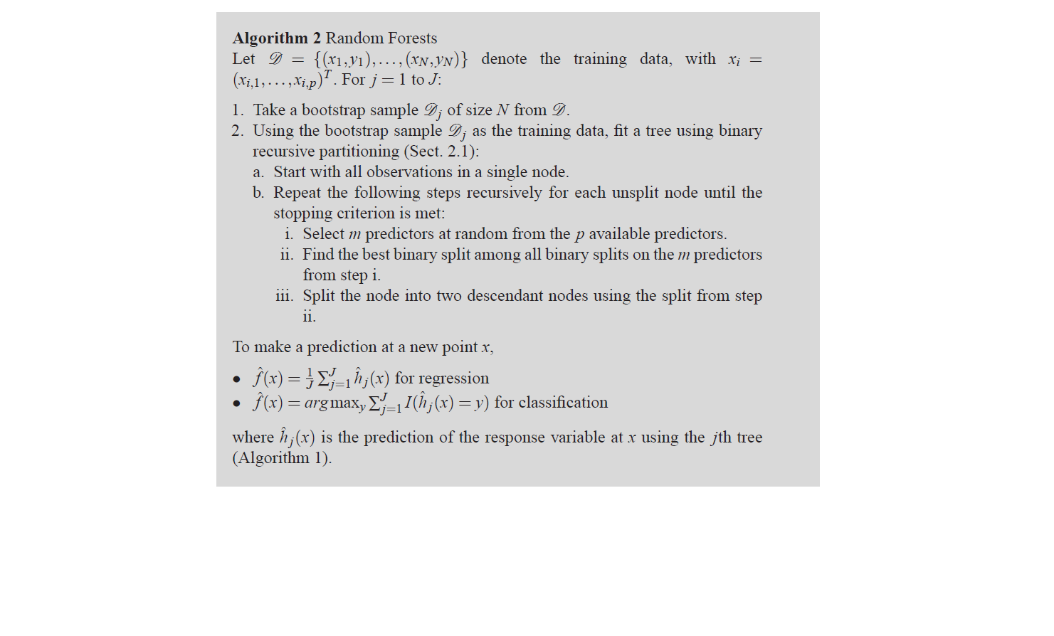
Random Forest Algorithm

Slide 19
Random Forest: Using Out-Of-Bag Data
Quando uma amostra de bootstrap é retirada dos dados, algumas observações são não selecionadas na amostra de bootstrap. Estas observações são chamadas de “out-of-bag data” e são extremamente úteis para estimar o erro de generalização e a importância da variável.
Para estimar o erro de generalização, primeiro observe que, se as árvores forem grandes, as previsões obtidas ingenuamente usando todas as árvores serão excessivamente otimistas se usadas para prever a variável de resposta para observações que estavam no conjunto de treinamento D.
Por esse motivo, a previsão da variável resposta para observações que estavam no conjunto de treinamento é feita apenas usando árvores para as quais as observações que estava fora do pacote de amostras.
Essas previsões são chamadas de out-of-bag.

Slide 20
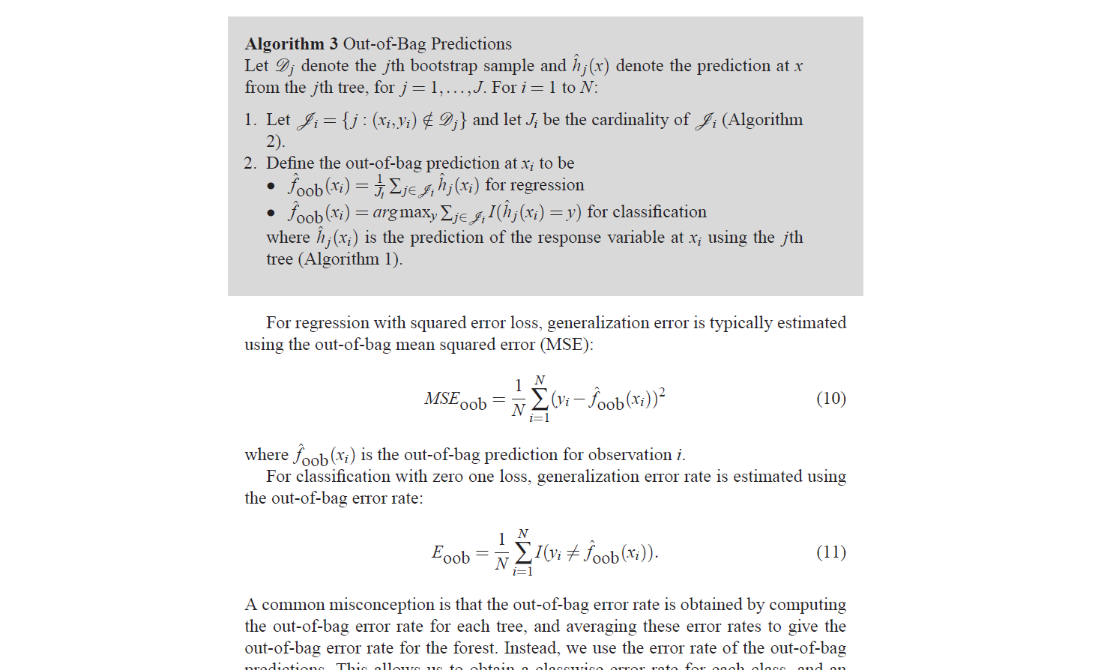
Random Forest: Using Out-Of-Bag Data

Slide 21
Random Forest:Tuning
Embora Random Forests tenha a reputação de funcionar muito bem, existem três parâmetros que podem ser ajustados para melhorar a precisão em situações específicas:
m, o número de variáveis ​​preditoras selecionadas aleatoriamente escolhidas em cada nó •
J, o número de árvores na floresta e o
tamanho da árvore, medido pelo menor tamanho de nó para divisão ou pelo número máximo de nós terminais.
O único desses parâmetros ao qual Random Forests é um pouco sensível parece ser M.
Na classificação, o padrão é m = √M, onde M é o número total de preditores.
Na regressão, o padrão é m = N/3, onde N é o tamanho da amostra.
Se o ajuste for necessário, m pode ser escolhido usando a taxa de erro de saída, mas isso não fornece mais uma estimativa imparcial do erro de generalização.
No entanto, normalmente as Random Forests não são muito sensíveis a m, portanto, o ajuste fino não é necessário
e os efeitos de sobreajuste devido à escolha de m devem ser relativamente pequenos, como demonstrado
por [9].

Slide 22
Random Forest:Variable Importance
As medidas da importância das variáveis ​​preditoras são úteis para a seleção de variáveis ​​e para a interpretação da floresta ajustada.
Importância da Permutação
Random Forests usam uma medida incomum, mas intuitiva, de importância variável.
Para medir a importância da variável k, o procedimento a seguir é realizado para cada árvore.
Primeiro, as observações fora da amostra são passadas pela árvore e as previsões valores são calculados.
Em seguida, os valores da variável k são permutados aleatoriamente nos dados out-of-bag, mantendo todas as outras variáveis ​​preditoras fixas.
Esses dados out-of-bag modificados são processados pela árvore e os valores previstos são calculados.
Esse processo fornece dois conjuntos de previsões out-of-bag para cada observação: um conjunto obtido de dados reais, o outro conjunto de dados permutados com variável k.
Para classificação, a diferença entre a taxa de erro das previsões obtidas a partir de dados permutados dados e aqueles obtidos usando dados permutados dão uma medida de importância variável para a observação.
O mesmo procedimento é usado para regressão, mas usando MSE em vez de taxas de erro.
Para classificação, a importância da variável de classe é calculada pela média das observações da mesma classe.
A importância geral da variável é calculada pela média de todas as observações.

Slide 23
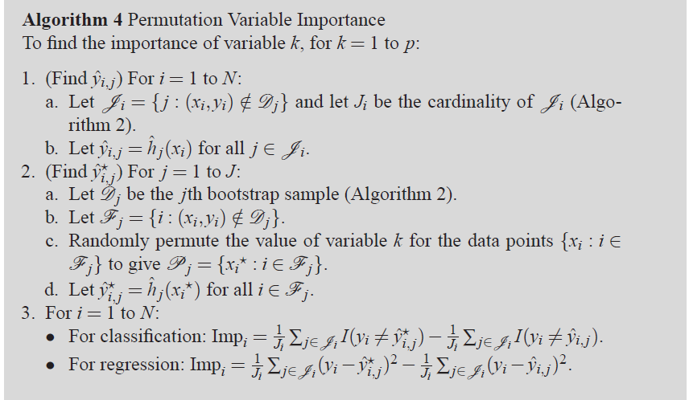
Random Forest:Variable Importance

Slide 24
Random Forest: Importância da variável
O Algoritmo 4 dá a importância de uma determinada variável, denotada por k na descrição do algoritmo, nas previsões para uma determinada observação, denotada por i. Os valores podem ser usados ​​como medidas de importância da variável local, ou podem ser calculadas a média de todas as observações para fornecer medidas de importância geral da variável.
Os maiores valores são geralmente plotados abaixo.
Intuitivamente, a importância baseada na permutação da variável k é uma estimativa de quanto o erro de previsão ou MSE em um conjunto de teste aumentaria se o valor da variável k fosse permutado aleatoriamente no conjunto de teste. Nesse sentido, é semelhante às medidas de importância baseadas em coeficientes usadas em métodos como regressão linear ou regressão logística - eles medem o quanto a previsão mudaria se o valor do preditor aumentasse em uma unidade, mantendo todo o resto igual .
Uma medida bem diferente é obtida, tanto para Random Forests quanto para métodos clássicos, se a variável k for removida e o modelo for reajustado, porque neste caso os preditores correlacionados com o de interesse podem dar um ajuste semelhante e fazer a variável parecer sem importância . Por outro lado, se uma variável preditora importante for correlacionada com outras variáveis ​​preditoras, as Random Forests às vezes se dividem em uma e às vezes em outra, devido à escolha aleatória de preditores em cada nó. Portanto, a importância da permutação de Random Forests tende a identificar todos os preditores correlacionados como importantes se algum deles for importante.
Uma característica atraente de todos os métodos baseados em árvore é sua capacidade de capturar interações complexas entre preditores. Se Random Forests capturar tal interação, as variáveis ​​envolvidas provavelmente aparecerão como “importantes” porque permutar aleatoriamente uma delas destrói o poder preditivo da interação.

Slide 25
Random Forest: Importância da variável
Para ilustrar o comportamento da importância da permutação da Random Forest, uma floresta de regressão foi ajustada aos dados da próstata (Exemplo 1). Um gráfico de importância de permutação é dado na Fig. 5, mostrando que as três variáveis mais importantes são lcavol, lweight e svi.

Slide 26
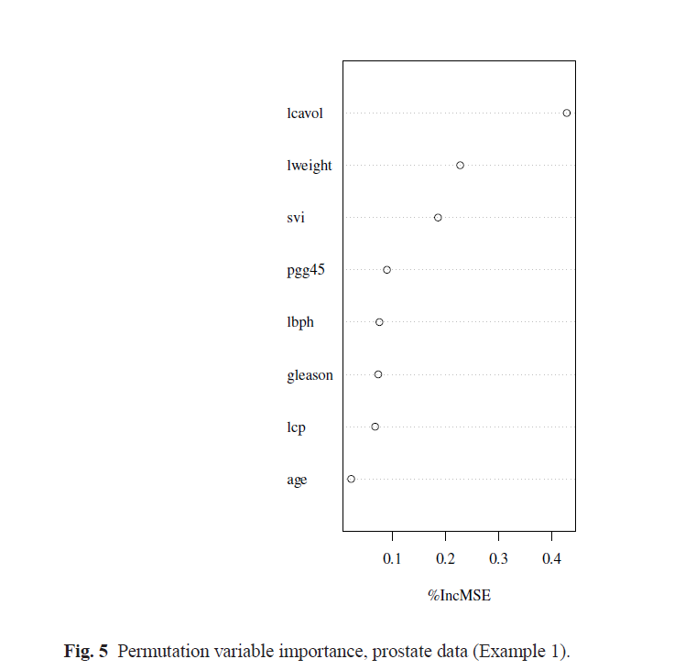
Random Forest: Importância da variável

Slide 27
Random Forest:Software
O software comercial para RandomForests está disponível em www.salford-systems.com.
O pacote em R para RandomForest está disponível no site do CRAN www.cran.r-project.org.
Existem diferentes outros pacotes disponíveis em outras linguagens

Slide 28
Random Forest: Sumário
Random Forests é uma ferramenta multifuncional, aplicável tanto a problemas de regressão quanto de classificação, incluindo classificação multiclasse.
Eles fornecem uma estimativa interna do erro de generalização, de modo que a validação cruzada é desnecessária.
Elas podem ser ajustadas, mas geralmente funcionam muito bem com os parâmetros de ajuste padrão.
Estão disponíveis medidas de importância variável, que podem ser usadas para seleção de variáveis.
Random Forests produzem proximidades, que podem ser usadas para imputar valores ausentes. As proximidades também podem fornecer uma riqueza de informações, permitindo novas visualizações dos dados.
Florestas aleatórias têm sido usadas com sucesso para uma ampla variedade de aplicações e desfrutam de considerável popularidade em várias disciplinas.

Slide 29
Aplicações
O algoritmo Random Forest foi o último grande trabalho de Leo Breiman [6].
Várias extensões foram publicadas incluindo:
Procedimento de seleção de variáveis,
Análise de sobrevivência.
Algumas Aplicações:
podem ser mencionadas aqui:
classificação de padrões
classificação de câncer baseada em microarrays.
segmentação de imagens.
identificação de interações genéticas,

Slide 30
Referências
1. Amaratunga, D., Cabrera, J., Lee, Y.-S.: Enriched random forests. Bioinformatics 24 (18) pp.
2010–2014 (2008).
2. Amit, Y., Geman, D.: Shape quantization and recognition with randomized trees. Neural
Computation 9(7) pp. 1545-1588 (1997).
3. Biau, G., Devroye, L., Lugosi, G.: Consistency of Random Forests and Other Averaging Classifiers.
Journal of Machine Learning Research 9 pp. 2039–2057, (2008).
4. Breiman, L., Friedman, J., Olshen, R., Stone, C.: Classification and Regression Trees.
Wadsworth, New York (1984).
5. Breiman, L.: Bagging Predictors. Machine Learning 24 (2) pp. 123–140 (2001).
6. Breiman, L.: Random Forests. Machine Learning 45 (1) pp. 5–32 (2001).
7. Chen, X., Liu, C.-T., Zhang, M., Zhang, H.: A forest-based approach to identifying gene and
genegene interactions. Proc Natl Acad Sci U S A. 104 (49) pp. 19199-19203 (2007).
8. Dettling, M.: BagBoosting for Tumor Classification with Gene Expression Data. Bioinformatics
20 (18) pp. 3583–3593 (2004).
9. Diaz-Uriarte, R., Alvarez de Andres, S.: Gene Selection and Classification ofMicroarray Data
Using Random Forest. BMC Bioinformatics 7 (1) 3. (2006).
10. Hastie, T., Tibshirani, R., Friedman, J.: The Elements of Statistical Learning: Data Mining,
Inference, and Prediction, Second Edition. Springer Series in Statistics, Springer, New York
(2009).
11. Goldstein, B., Hubbard, A., Cutler, A. Barcellos, L.: An application of Random Forests to
a genome-wide association dataset: Methodological considerations & new findings. BMC
Genetics 11 (1) 49 (2010).
12. Hothorn, T., B¨uhlmann, P., Dudoit, S., Molinaro, A., Van Der Laan, M.: Survival Ensembles.
Biostatistics 7 (3) pp. 355–373 (2006).

Slide 31
Referências
13. Ishwaran, H., Kogalur, U.B., Blackstone, E.H., Lauer, M.S.: Random survival forests. Annals
of Applied Statistics 2 (3) pp. 841–860, (2008).
14. Izenman, A.: Modern Multivariate Statistical Techniques. Springer Texts in Statistics,
Springer, New York (2008).
15. Liaw, A., Wiener, M.: Classification and Regression by randomForest. R News 2 (3) pp. 18–
22, (2002).
16. Lin, Y., Jeon, Y.: Random Forests and Adaptive Nearest Neighbors. Journal of the American
Statistical Association 101 (474) pp. 578–590, (2006).
17. Mease, D., Wyner, A.: Evidence Contrary to the Statistical View of Boosting. Journal of
Machine Learning Research 9 pp. 131–156 (2008).
18. Meinshausen, N.: Quantile Regression Forests. Journal of Machine Learning Research 7 pp.
983–999, (2006).
19. R Development Core Team: R: A Language and Environment for Statistical Computing. R
Foundation for Statistical Computing, Vienna, Austria, (2011).
20. Schroff, F., Criminisi, A., Zisserman, A.: Object Class Segmentation using Random Forests.
Proceedings of the British Machine Vision Conference 2008, British Machine Vision Association,
1 (2008).
21. Segal, M., Xiao, Y.: Multivariate Random Forests. Wiley Interdisciplinary Reviews: Data
Mining and Knowledge Discovery 1 (1) pp. 80-87, (2011).
22. Singh D., Febbo P.G., Ross K., Jackson D.G., Manola J., Ladd C., Tamayo P., Renshaw A.A.,
D’Amico A.V., Richie J.P., Lander E.S., Loda M., Kantoff P.W., Golub T.R., Sellers W.R.:
Gene expression correlates of clinical prostate cancer behavior. Cancer Cell 1 (2) pp. 203-9
(2002).
23. Stamey, T., Kabalin, J., McNeal J., Johnstone I., Freiha F., Redwine E., Yang N.: Prostate
specific antigen in the diagnosis and treatment of adenocarcinoma of the prostate. II. Radical
prostatectomy treated patients. Journal of Urology 16 pp. 1076-1083, (1989).
24. Statnikov, A., Wang, L., Aliferis, C.: A comprehensive comparison of random forests and
support vector machines for microarray-based cancer classification. BMC Bioinformatics 9
(1) 319 (2008).

Slide 32
Referências
13. Ishwaran, H., Kogalur, U.B., Blackstone, E.H., Lauer, M.S.: Random survival forests. Annals
of Applied Statistics 2 (3) pp. 841–860, (2008).
14. Izenman, A.: Modern Multivariate Statistical Techniques. Springer Texts in Statistics,
Springer, New York (2008).
15. Liaw, A., Wiener, M.: Classification and Regression by randomForest. R News 2 (3) pp. 18–
22, (2002).
16. Lin, Y., Jeon, Y.: Random Forests and Adaptive Nearest Neighbors. Journal of the American
Statistical Association 101 (474) pp. 578–590, (2006).
17. Mease, D., Wyner, A.: Evidence Contrary to the Statistical View of Boosting. Journal of
Machine Learning Research 9 pp. 131–156 (2008).
18. Meinshausen, N.: Quantile Regression Forests. Journal of Machine Learning Research 7 pp.
983–999, (2006).
19. R Development Core Team: R: A Language and Environment for Statistical Computing. R
Foundation for Statistical Computing, Vienna, Austria, (2011).
20. Schroff, F., Criminisi, A., Zisserman, A.: Object Class Segmentation using Random Forests.
Proceedings of the British Machine Vision Conference 2008, British Machine Vision Association,
1 (2008).
21. Segal, M., Xiao, Y.: Multivariate Random Forests. Wiley Interdisciplinary Reviews: Data
Mining and Knowledge Discovery 1 (1) pp. 80-87, (2011).
22. Singh D., Febbo P.G., Ross K., Jackson D.G., Manola J., Ladd C., Tamayo P., Renshaw A.A.,
D’Amico A.V., Richie J.P., Lander E.S., Loda M., Kantoff P.W., Golub T.R., Sellers W.R.:
Gene expression correlates of clinical prostate cancer behavior. Cancer Cell 1 (2) pp. 203-9
(2002).
23. Stamey, T., Kabalin, J., McNeal J., Johnstone I., Freiha F., Redwine E., Yang N.: Prostate
specific antigen in the diagnosis and treatment of adenocarcinoma of the prostate. II. Radical
prostatectomy treated patients. Journal of Urology 16 pp. 1076-1083, (1989).
24. Statnikov, A., Wang, L., Aliferis, C.: A comprehensive comparison of random forests and
support vector machines for microarray-based cancer classification. BMC Bioinformatics 9
(1) 319 (2008).
25. Wang, M., Chen, X., Zhang, H.: Maximal conditional chi-square importance in random
forests. 26 (6): pp. 831-837 (2010).
26. Zhang, H., Singer, B.H.: Recursive Partitioning and Applications, Second Edition. Springer
Series in Statistics, Springer, New York (2010).
View publication

